Slide 1


¡Taller de las Chispas que Crecen!
De la Idea al Plan de Batalla

Slide 2

¿Cómo hacer que nuestra idea brille?
Hemos aprendido que para que una idea sea realmente útil, debemos escuchar a las personas y recolectar sus "susurros". Ahora es el momento de organizar esas ideas y decidir qué es lo más importante.

Slide 3
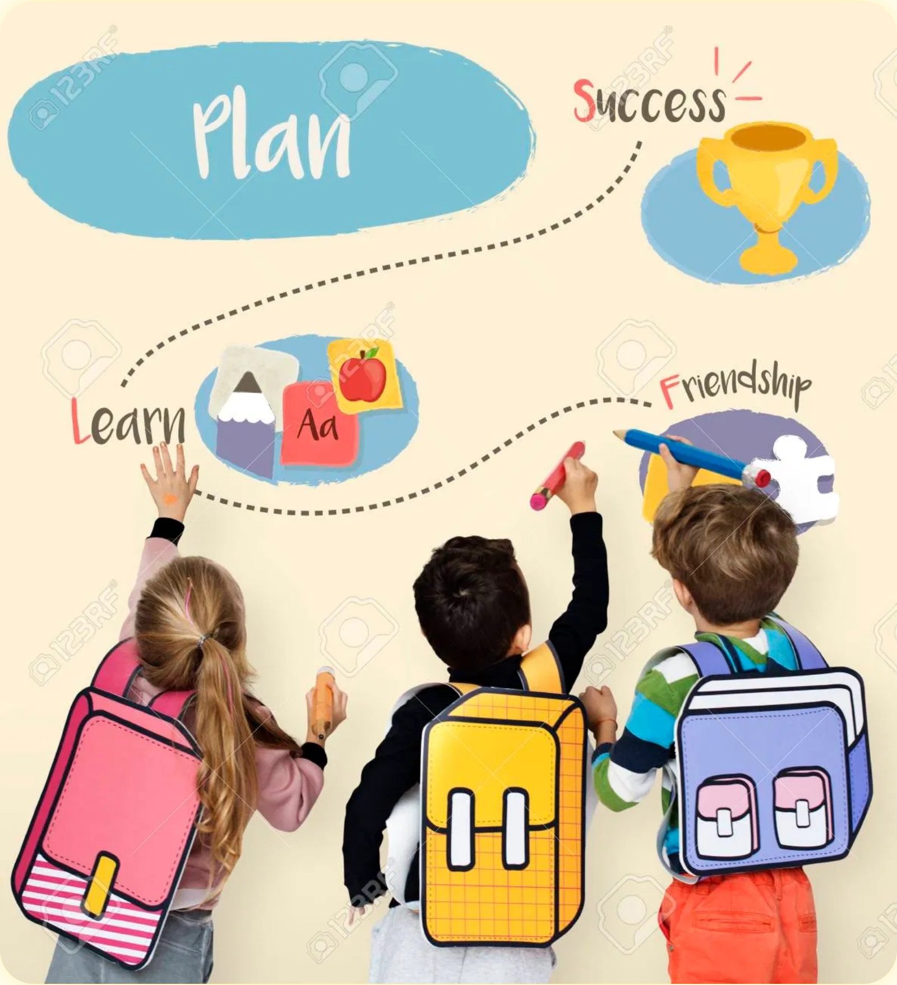
Paso 1: ¡Cuenta tu Historia!
Un buen detective de ideas sabe que cada persona es un personaje en una historia. Usa el "Generador de Historias de Usuario" para contar el problema que vas a resolver como una historia.
Como [Personaje]...
...que se siente [Emoción] porque [Problema],
Quiero [Solución]...
...para que pueda [Beneficio].
Ejemplo:
"Como un
pájaro ocupado
que se siente
cansado
de
construir su nido con las alas,
quiero
un techo mágico
para
que
pueda descansar y tener más tiempo para volar."

Slide 4

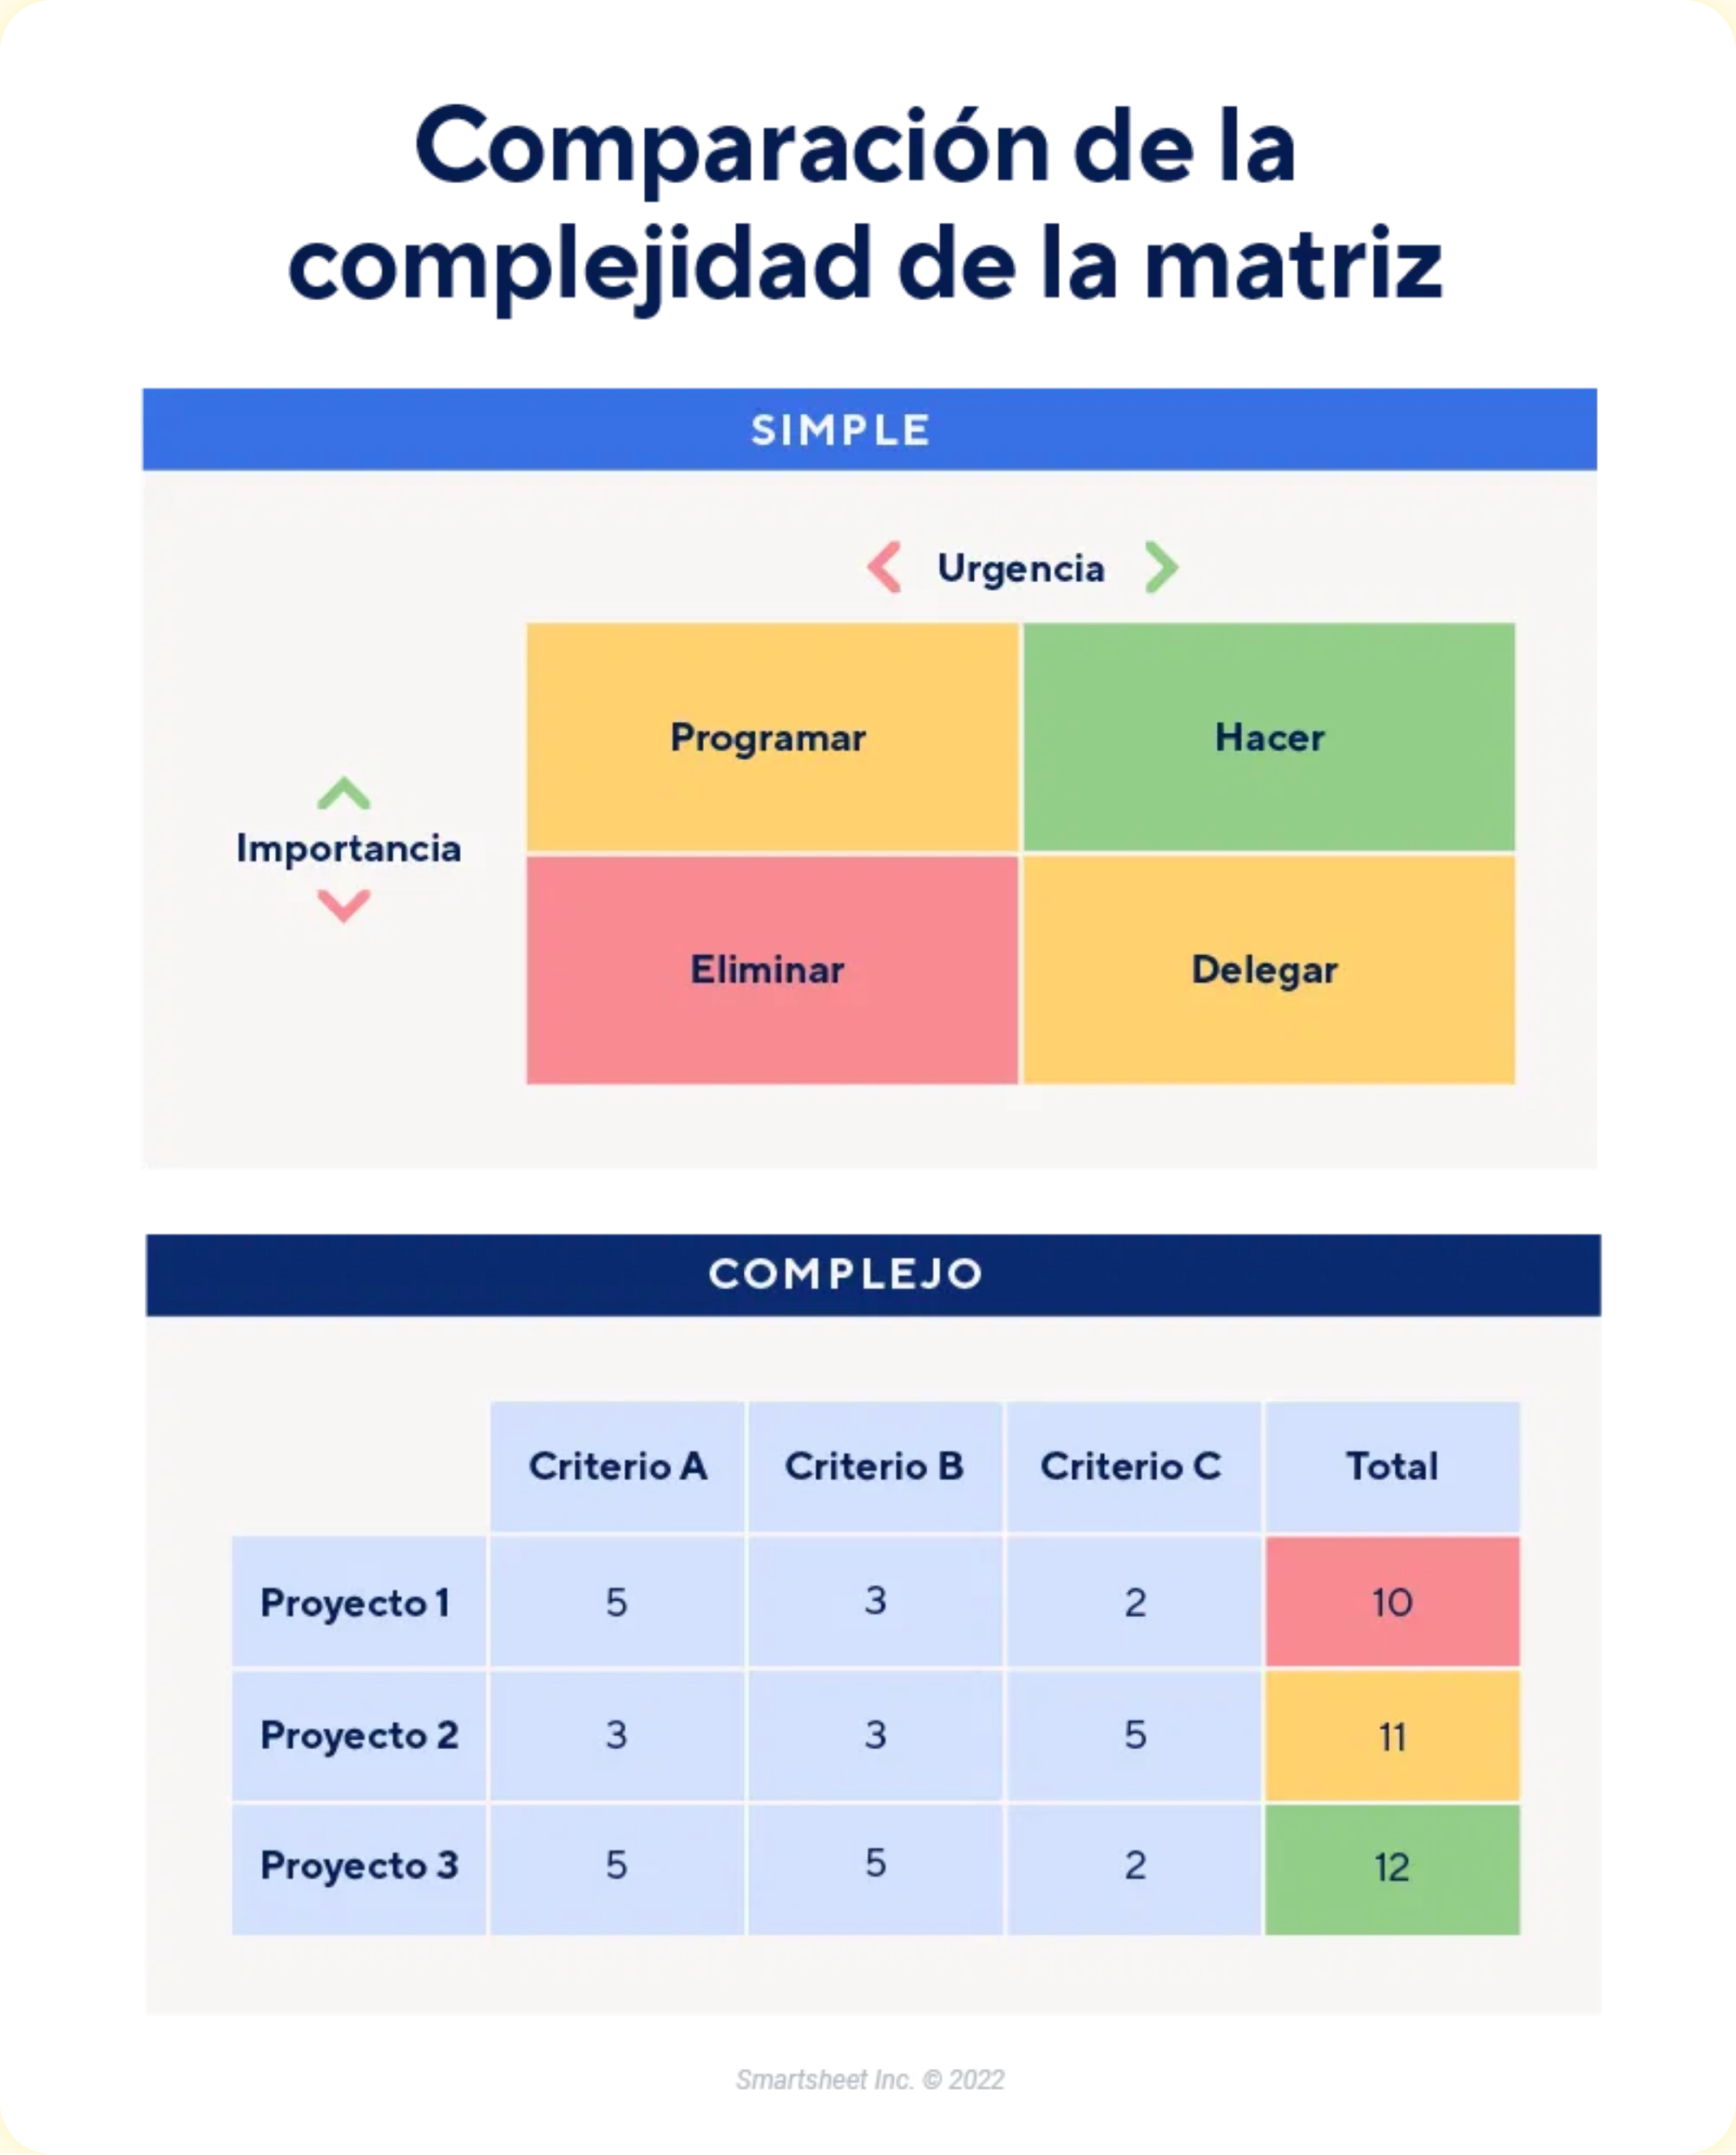
Paso 2: ¡La Matriz de Priorización Mágica!
Con todas tus historias, el
Abuelo Chispa
usa
su "Matriz de Priorización" para decidir qué
hacer primero.
Esta herramienta mágica nos ayuda a organizar nuestras ideas según su importancia y urgencia.

Slide 5
¡La Matriz Mágica!
¡DEBE TENER!
Las ideas que son
SÚPER importantes
y no puedes vivir sin ellas.
¡DEBERÍA TENER!
Ideas que son muy importantes, pero
puedes vivir sin ellas
por un tiempo.
¡PODRÍA TENER!
Ideas que serían geniales, ¡pero
solo si tienes tiempo
y energía extra!
¡NO TENDRÁ!
Ideas que
no necesitas
en este momento.

Slide 6
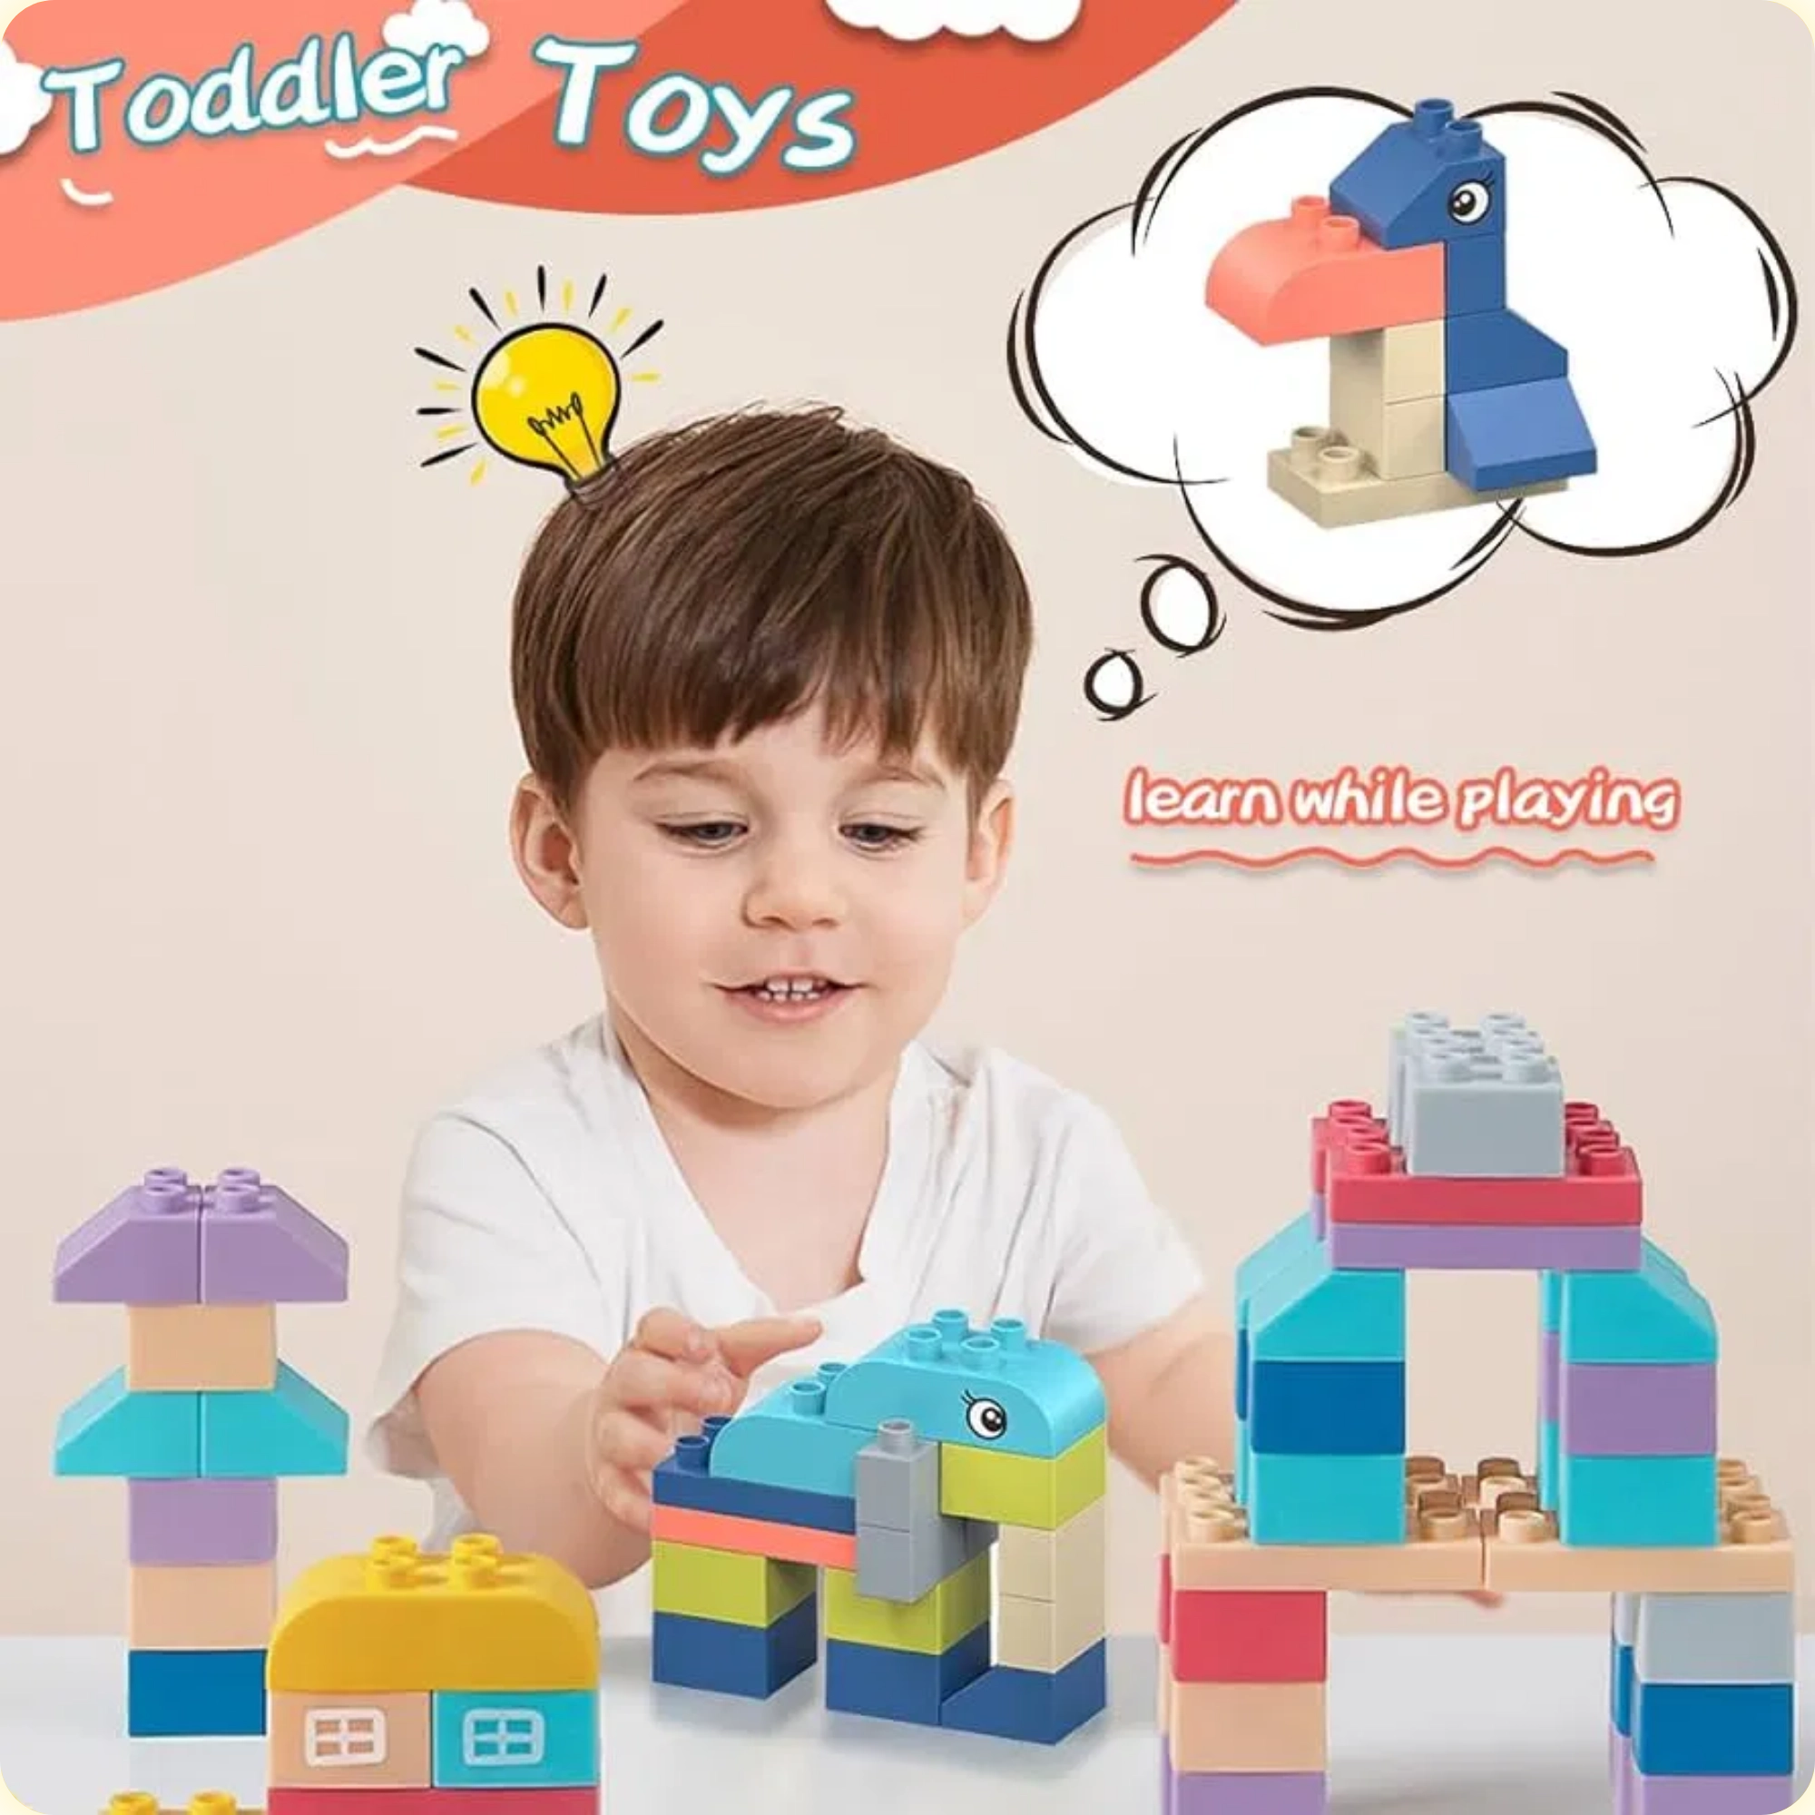
¡Listo para la Aventura!
Ahora tienes un plan claro. Sabes lo que la gente necesita y qué harás primero. ¡Es hora de empezar a construir!
¡De la idea al plan, y del plan a la acción!

